Slide 1
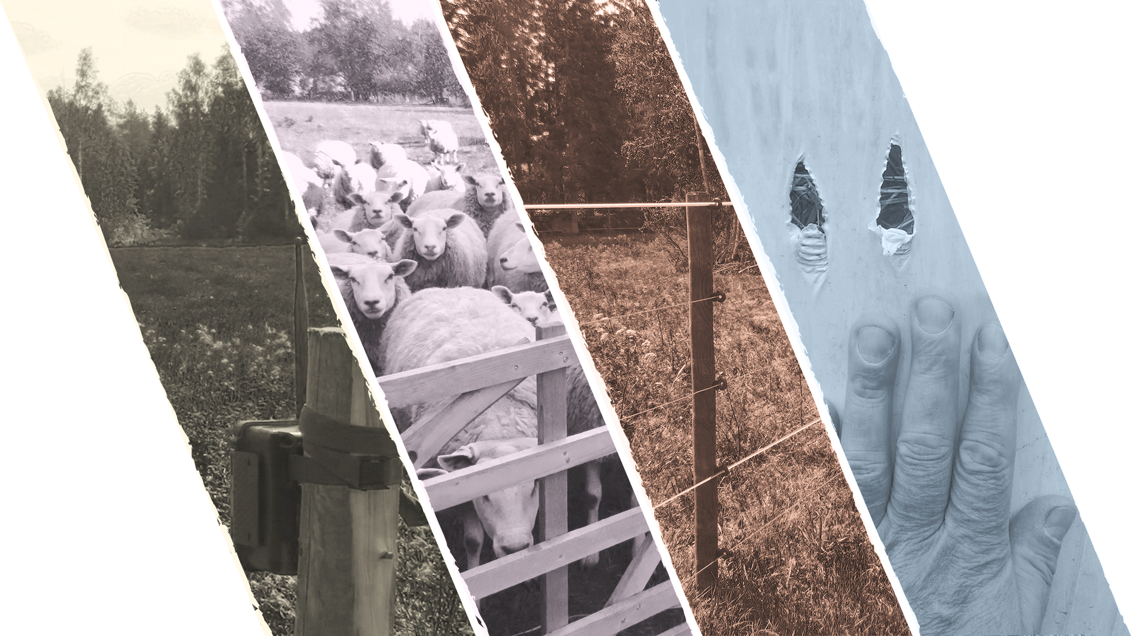


Suurpeto-vahingot ja niiden ennalta-ehkäisy
Notes:
Kannen valokuvat vasemmalta oikealle: Jaakko Alalantela, Suomen riistakeskus / Mari Tikkunen, Suomen riistakeskus / Iina Ala-Kurikka, SusiLIFE / Tapio Visuri, Luonnonvarakeskus

Slide 2
Suurpedot saalistavat välillä kotieläimiä
Notes:
Suurpedot saalistavat välillä kotieläimiä. Kun kotieläin loukkaantuu tai menehtyy suurpedon hampaissa, kutsutaan tapahtumaa kotieläinvahingoksi.

Slide 3
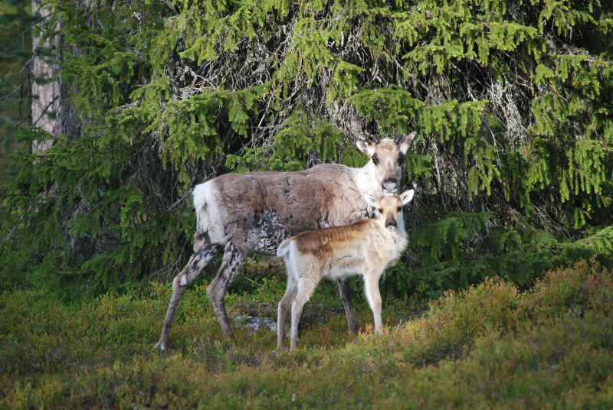
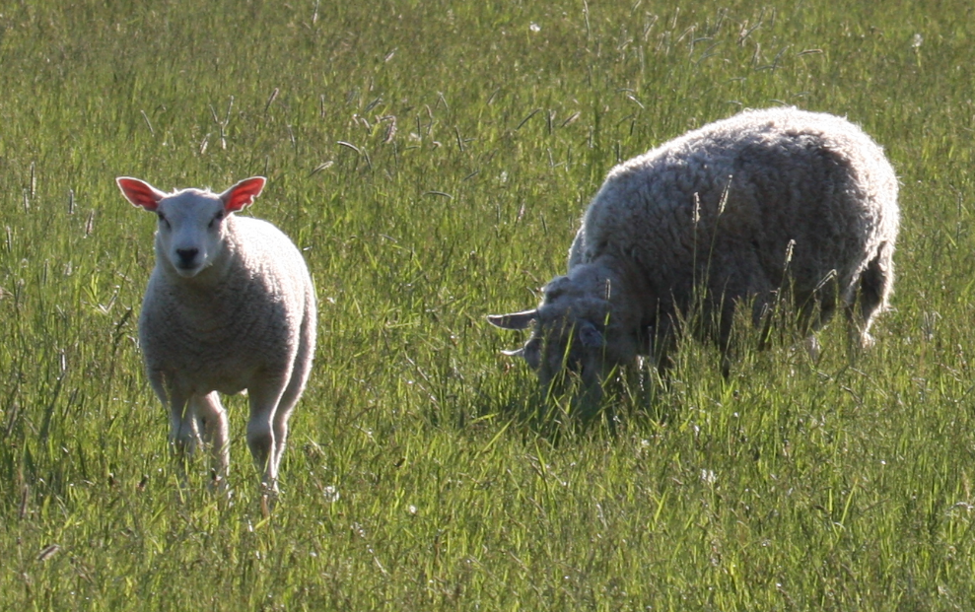
Yleensä vahinkojen kohteena ovat:
© Mari Lyly / Suomen riistakeskus
© Jaakko Alalantela / Suomen riistakeskus
Porot
Lampaat
Notes:
Suurpetojen aiheuttamat kotieläinvahingot kohdistuvat pääosin poroihin ja lampaisiin.

Slide 4
Suurpetojen aiheuttamista vahingoista
95 % sattuu poroille
Muille kotieläimille sattuneet vahingot
Poroille sattuneet vahingot
Notes:
Noin 95 % suurpetojen aiheuttamista vahingoista on porovahinkoja, sillä etenkin kesäisin vapaana laiduntavia poroja on vaikea suojata pedoilta.

Slide 5
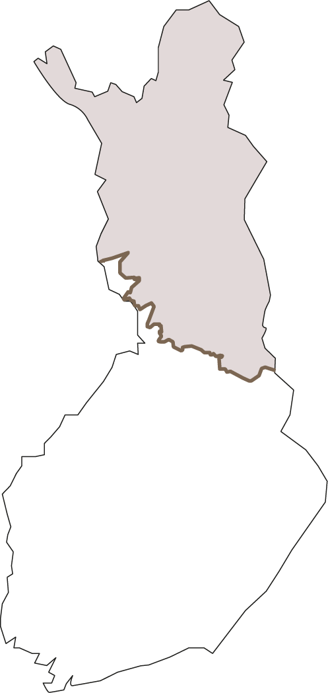
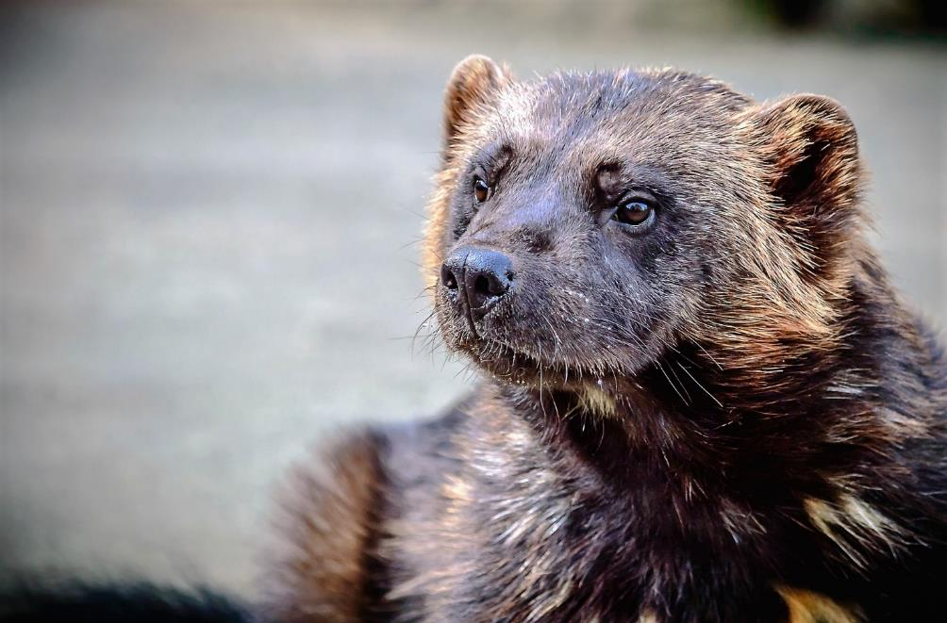
Ahma aiheuttaa noin puolet porovahingoista.
Poronhoitoalue
Ahma aiheuttaa noin puolet porovahingoista.
Poronhoitoalueen eteläpuolella ahma aiheuttaa harvoin vahinkoja.
Etelässä vahinkoja aiheuttavat eniten sudet ja seuraavana karhut.
© Pixabay
5
Notes:
Porovahingoista ahma aiheuttaa noin puolet. Poronhoitoalueen eteläpuolella ahma aiheuttaa hyvin harvoin vahinkoja.

Slide 6
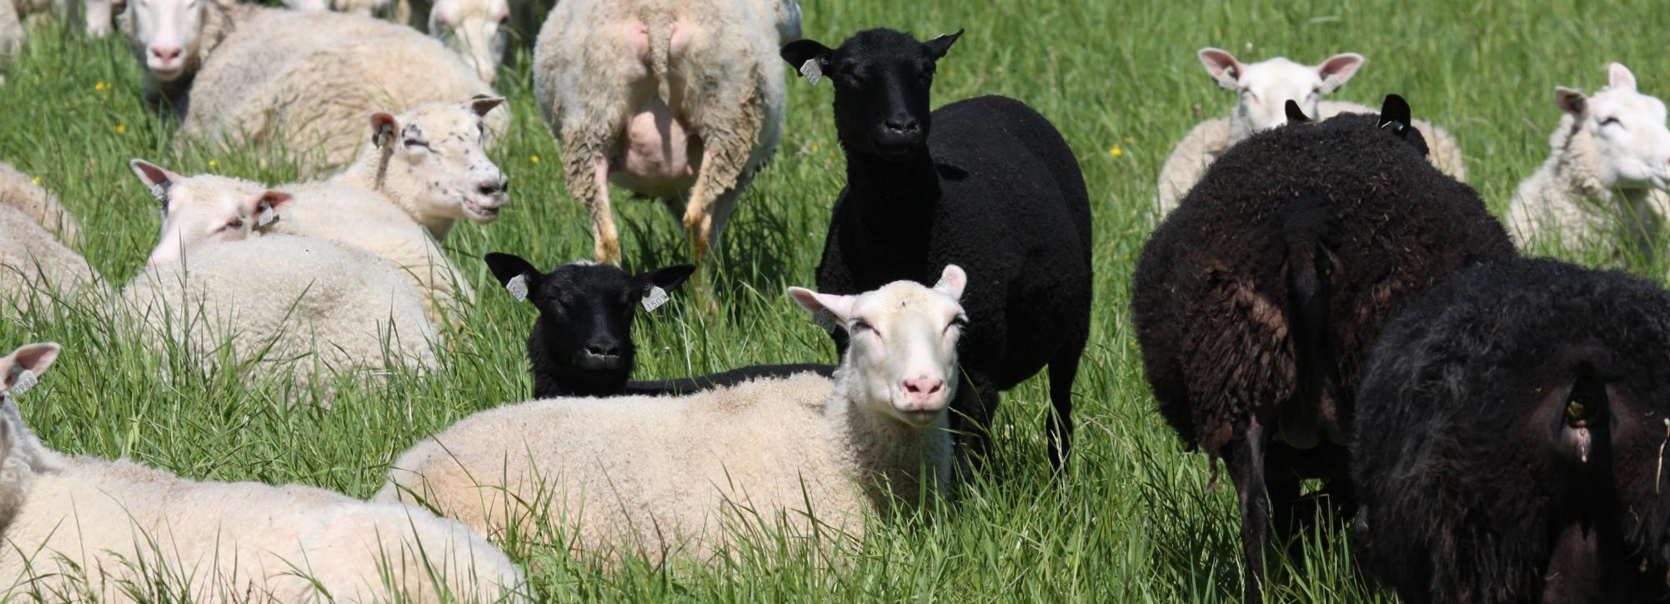
Karhut ja sudet aiheuttavat eniten lammasvahinkoja
© Jaakko Alalantela / Suomen riistakeskus
Notes:
Joskus asialla voi olla myös ilves.
Lue opettajan oppaasta kertomus suden hyökkäyksestä lammaslaitumelle (kappale 2B).

Slide 7
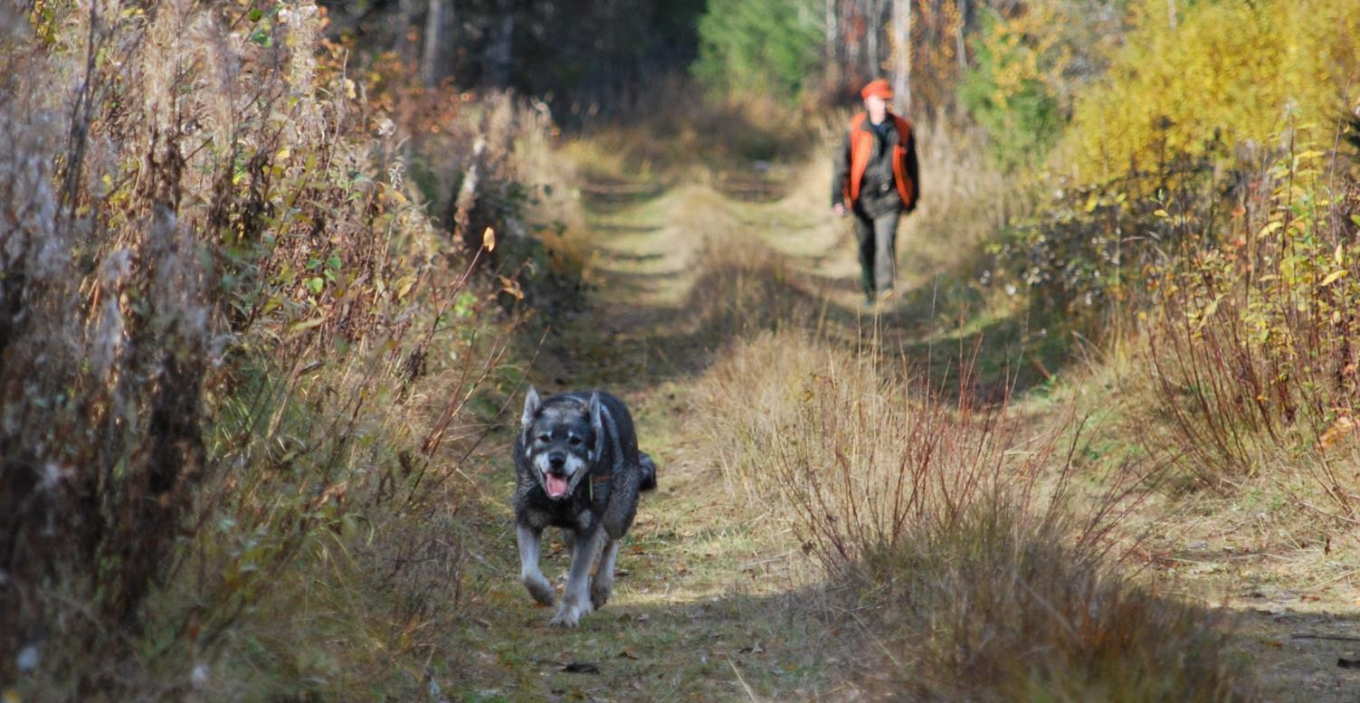
Suurpedot voivat hyökätä myös koirien kimppuun
Tyypillisesti ikävimmät kohtaamiset ovat suden ja metsästyskoiran välillä.
© Mari Lyly / Suomen riistakeskus
Notes:
Suurpedot voivat hyökätä myös koiran kimppuun. Tyypillisesti metsästyskoirilla on suurin riski ottaa yhteen suden kanssa. Suden aiheuttamia koiravahinkoja raportoidaan noin 30–50 kappaletta vuosittain. Ihmisten huoli lemmikeistään voi olla susialueella suuri.

Slide 8
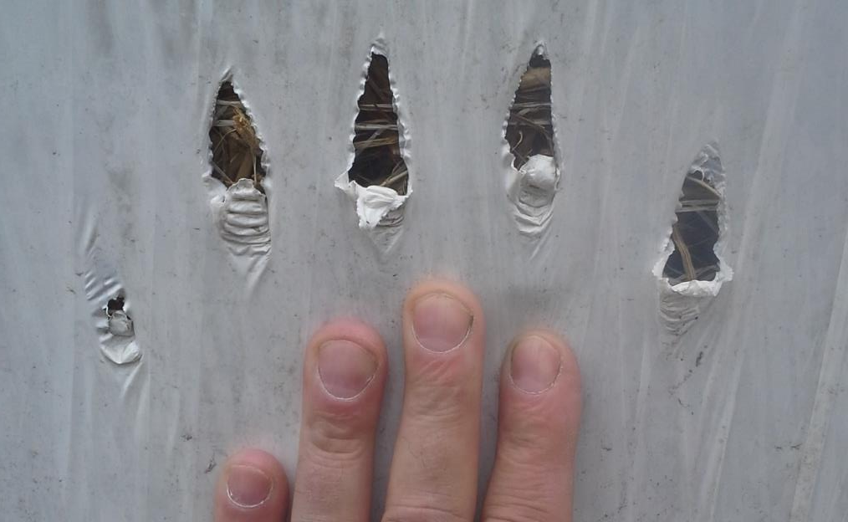
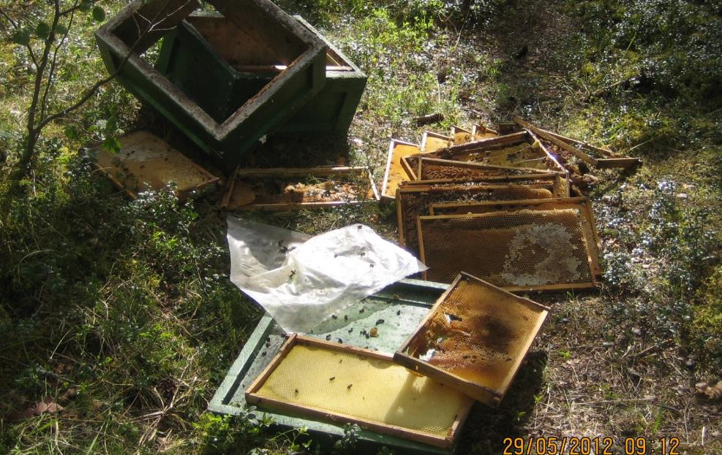
Karhut voivat särkeä mehiläispesiä ja rehu- tai kuivikepaaleja
© Tapio Visuri / Luonnonvarakeskus
© Tapio Visuri / Luonnonvarakeskus
Notes:
Kuten tarinoissa, karhut pitävät hunajasta. Kun karhut etsivät ruokaa, ne voivat rikkoa tarhaajien mehiläispesiä. Karhut syövät lisäksi viljaa, ja ne saattavat repiä rehu- tai kuivikepaaleja.

Slide 9
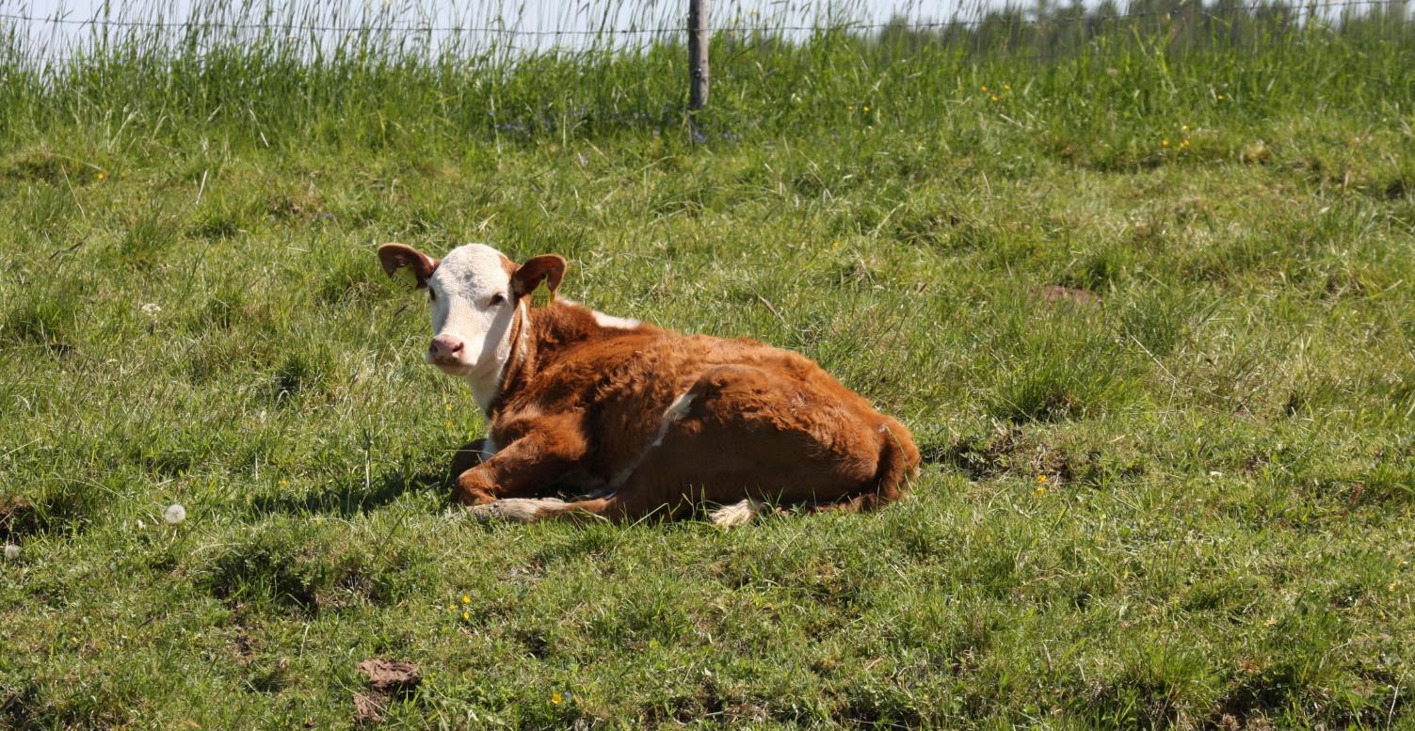
Joskus pedon suuhun joutuu muita eläimiä
Naudoista suurpedot hyökkäävät useimmiten vasikoiden tai nuorkarjan kimppuun.
Nauta suurempana eläimenä pystyy puolustamaan itseään pedoilta.
© Jaakko Alalantela / Suomen riistakeskus
Notes:
Naudoista suurpedot hyökkäävät useimmiten vasikoiden tai nuorkarjan kimppuun. Naudoille voi tulla haavereita myös niin, että ne pelästyvät petoa ja törmäävät aitarakenteisiin.
Jos peto livahtaa hevoslaitumelle, hevonen useimmiten vain loukkaantuu. Yleensä hevosvahinkojen aiheuttaja on karhu tai ilves, mutta tällaisia vahinkoja sattuu harvoin.
Suomessa kotieläinten omistajat saavat rahallisen korvauksen suurpedon loukatessa tai surmatessa kotieläimen. Korvausta haetaan ja sen maksaa Ruokavirasto valtion myöntämistä määrärahoista.

Slide 10
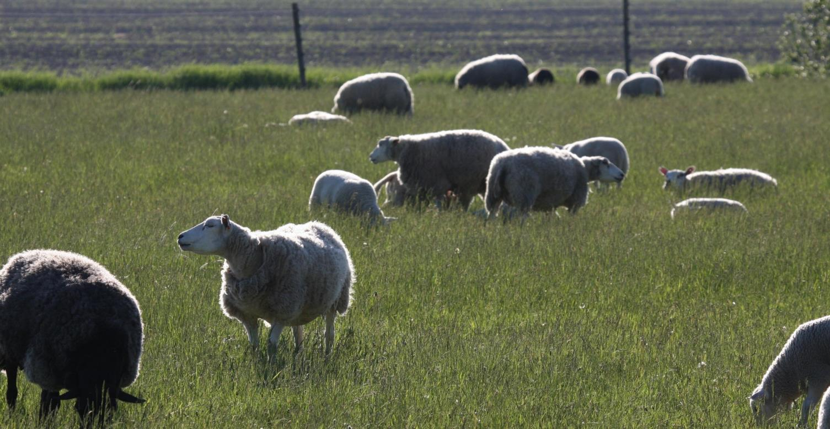
Omistaja voi hakea korvausta
Jos suurpeto vahingoittaa tai surmaa kotieläimen, omistaja voi hakea korvausta.
Korvauksen maksaa valtio.
© Jaakko Alalantela / Suomen riistakeskus
Notes:
Suomessa kotieläinten omistajat saavat rahallisen korvauksen suurpedon loukatessa tai surmatessa kotieläimen. Korvausta haetaan ja sen maksaa Ruokavirasto valtion myöntämistä määrärahoista.

Slide 11
Kuinka vahinkoja voi estää?

Slide 12
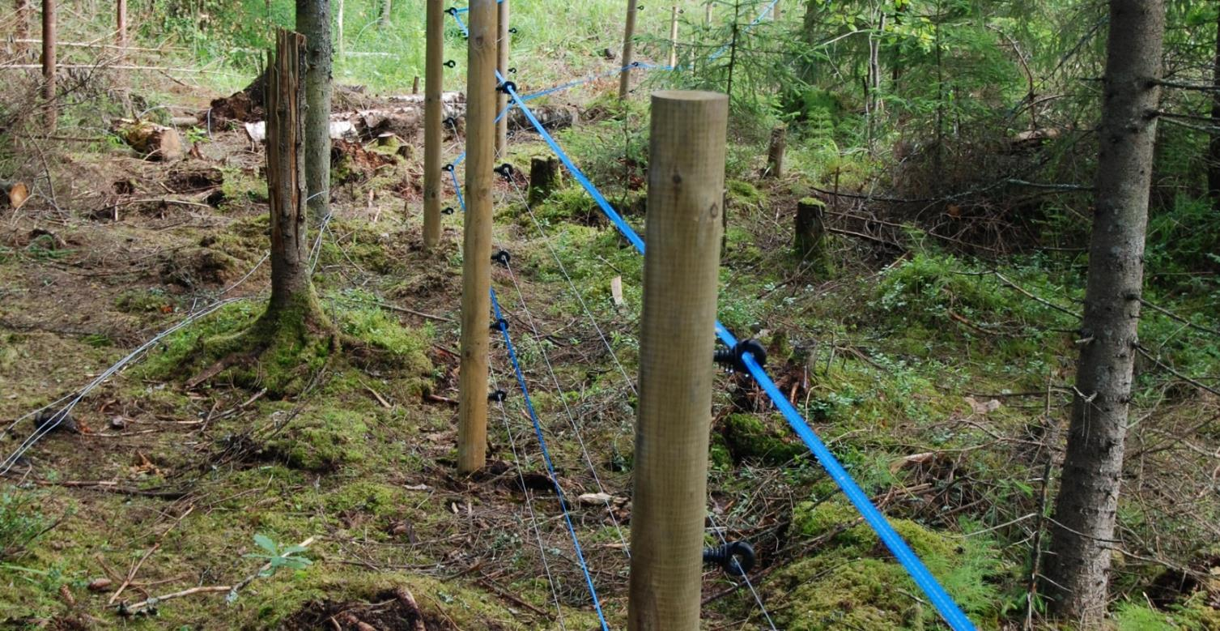
Laiduntavia eläimiä voi suojata useilla keinoilla (1/2)
Tehokkain tapa suojata laiduntavat kotieläimet on sähköistetty petoaita.
© Antti Rinne / Suomen riistakeskus
Notes:
Paras tapa ennaltaehkäistä suurpetojen aiheuttamia vahinkoja on estää petojen pääsy kotieläinten lähelle. Tehokkain tapa laiduntavien kotieläinten suojaamiseen on sähköistetty suurpetoaita.
Suurpetoaita on kehitetty erityisesti pitämään pedot loitolla. Aita on niin korkea, ettei peto pääse loikkaamaan sen yli. Aidassa kulkee viisi sähköistettyä lankaa, joiden välistä peto ei pääse saamatta tärskyä. Alin lanka kulkee niin matalalla, ettei susi tai ilves pääse ryömimään sen ali. Aidalla voidaan suojata myös mehiläistarhat karhuilta.
Olemassa olevaa aitaa pystytään usein parantamaan, jolloin saadaan pienemmällä vaivalla hyvinkin petoturvallinen aitaratkaisu.

Slide 13
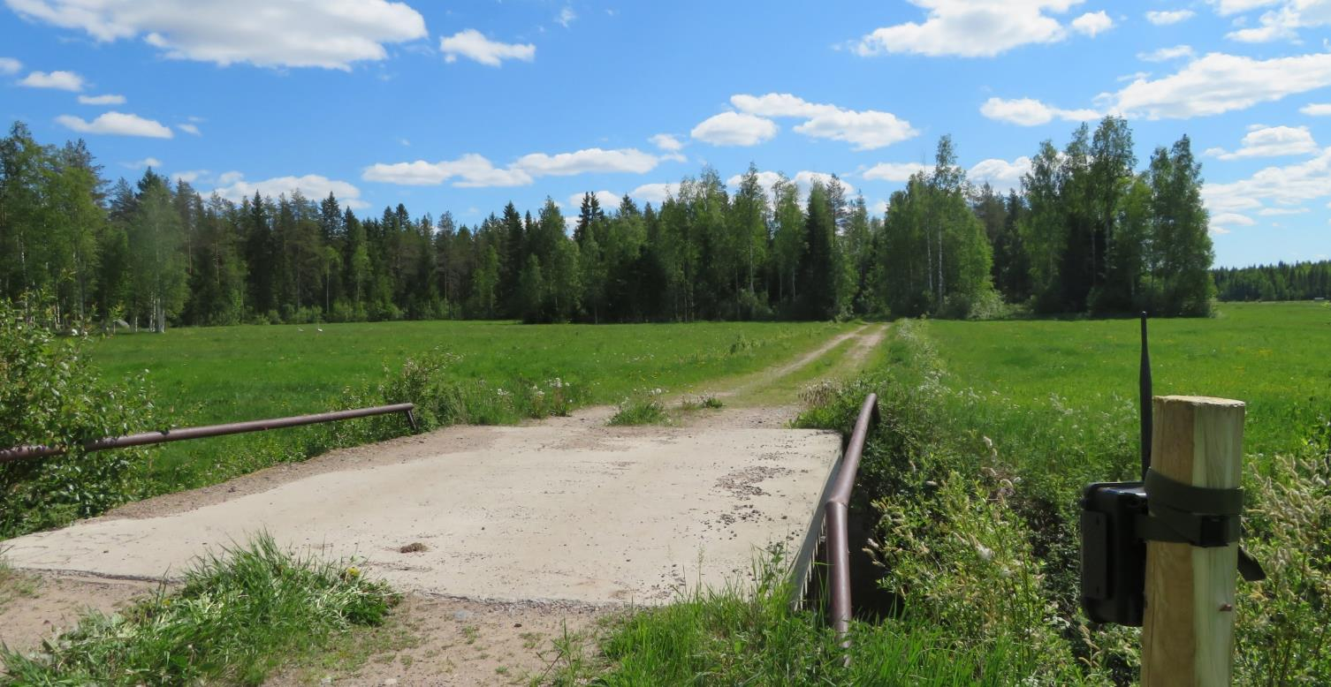
Laiduntavia eläimiä voi suojata useilla keinoilla (2/2)
Eläinten siirtäminen suojaan yöksi
Riistakamerat
GPS-pannat
Laumanvartijakoirat
Ääni- ja valokarkotteet
Jätteiden siirtäminen pois petojen saatavilta
© Jaakko Alalantela / Suomen riistakeskus
Notes:
On olemassa myös muita keinoja suojata laiduntavia eläimiä. Pedot liikkuvat yleensä hämärän aikaan, joten kotieläimet voi siirtää yöksi laitumelta paremmin suojattuun aitaukseen.
Riistakamerat ovat kameroita, jotka aktivoituvat liikkeestä. Ne alkavat siis kuvaamaan heti, kun niiden edessä liikkuu jotain. Riistakameran aktivoituminen lähettää maatilan omistajalle viestin puhelimeen, jolloin omistaja voi käydä paikalla tarkistamassa tilanteen. Jos laitumella liikkuu peto, omistaja voi säikäyttää sen tiehensä ennen kuin vahinko ehtii tapahtua.
Joskus esimerkiksi lampaat voivat laiduntaa kaukana asutuksesta. Jos susi saa lampaasta saalista, se saattaa palata paikalle useita kertoja hakemaan lisää ravintoa. Silloin lampaan GPS-pannasta on apua. GPS-panta näyttää lampurille lampaan sijainnin kartalla. Jos lammas on pitkään liikkumatta tai käyttäytyy oudosti, lampuri tietää käydä tarkistamassa tilanteen.
Joillain maatiloilla on isoja laumanvartijakoiria. Laumanvartijakoirat on kasvatettu suojaamaan muita kotieläimiä pedoilta. Yleensä pedot karttavat laumanvartijakoiria niin, ettei kohtaamisia synny.
Osalla maatiloista käytetään ääni- ja valokarkotteita. Laitumelle voidaan viedä esimerkiksi radio muistuttamaan ihmisen läsnäolosta. Maailmalla käytetään karkottimia, jotka voivat liiketunnistimen aktivoituessa soittaa kovaa ääntä tai näyttää vilkkuvaa valoa niin, että peto säikähtää tiehensä.
Tilalla kuolleiden eläinten ruhot ja jälkeiset tulee siirtää pois laitumelta ja petojen saatavilta, koska niiden haju voi houkuttaa petoja alueelle.

Slide 14
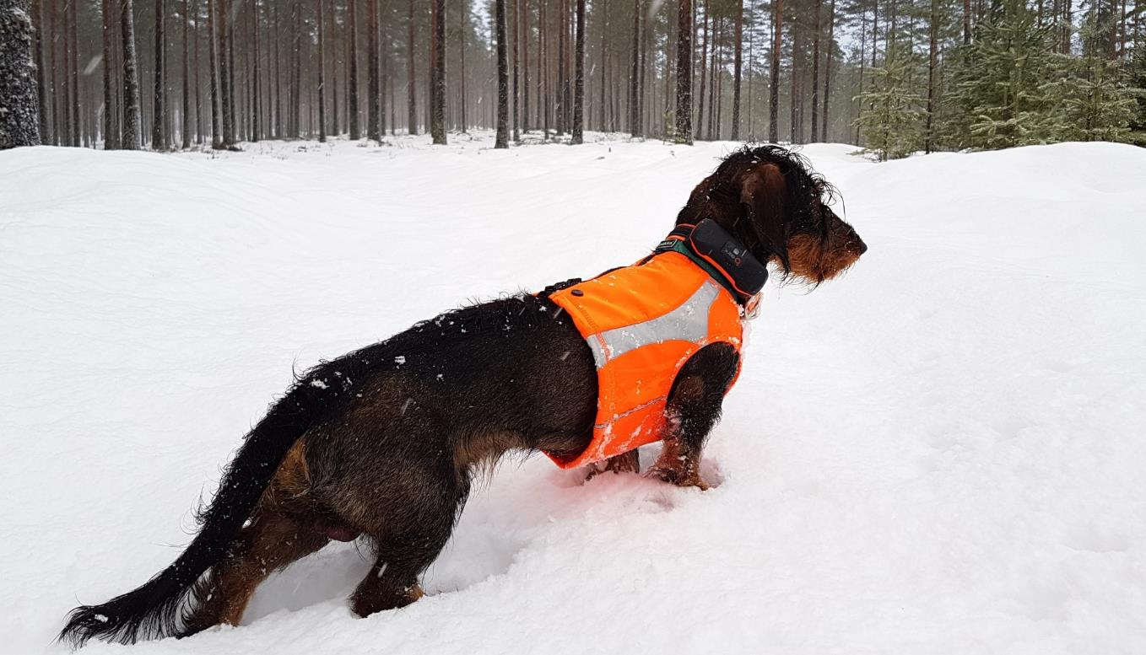
Metsästyskoiran suojaaminen on haastavaa
Metsästäjä voi…
ottaa selvää alueen susitilanteesta
olla päästämättä koiraa vapaaksi susialueelle
yrittää pysyä mahdollisimman lähellä koiraa
yrittää pitää koiran aina valvonnassa.
© Mari Lyly / Suomen riistakeskus
Notes:
Metsässä vapaana työskentelevien koirien suojaaminen on muita kotieläimiä hankalampaa, mutta vahingon riskiä voi pienentää monella tavalla. Metsästäjä voi yrittää ottaa selvää alueen susitilanteesta ja olla päästämättä koiraa alueelle, jossa tiedetään liikkuvan susia. Metsästäjän on hyvä pysytellä mahdollisimman lähellä koiraa ja pyrkiä pitämään koiran aina valvonnassa.
Koirille kehitetty suojaliivi voi antaa lisäsuojaa suden hyökätessä. Puremilta vartaloa suojaava susiliivi myös antaa lisäaikaa omistajalle päästä paikalle auttamaan koiraa. Täyttä turvaa susiliivi ei kuitenkaan anna.

